Slide 1
אַיֶּכָּה-הקשר המגדל
קורס מבוא במכון מפרשים
מפגש רביעי
כדאיות הוגנת
דר' קלאודיה לנג, פסיכולוגית קלינית מדריכה
Notes:
הצגה עצמית.
התקווה למפגש פנים אל פנים .. כמורה, יש רצון לקשר אישי במהלך הלימוד, מתארת לעצמי שללמוד מול מסך במיוחד כשלא מעט ממפגשי העבודה נעשים דרכו.. יוצר אתגר לריכוז, לחיבור הרגשי, לתחושה של הדבר מקרוב..
חשיבות להתבוננות העצמית, בקורסי ההכשרה של איכה, בדרך כלל חלק מהלימוד הוא קבוצת הורים- עבודה על עצמנו כהורים. פה ננסה לשלב הזמנות אליכם להתבונן פנימה
זו גם דרך לומר שמדובר בקורס מבוא, לא בהכשרה להיות מטפל איכה. לכך נדרש לימוד נוסף.
מבנה הקורס-
כמה מורים- קלאודיה, לילך, ריה, איתן ורונית. רונית תהיה המורה שתלווה אתכם לאורך כל המפגשים, תעביר את ההרצאה השלישית בכל יום לימוד. מזכירה את אמנת מפרשים- חיבור עם מצלמה, פרטיות המידע, נוכחות

Slide 2
נושאי המפגש
יחידה ראשונה: קלאודיה לנג
חזרה על מפת היחסים
עמדת יחס של כדאיות הוגנת
יחידה שנייה: ריה פרוסט
התקשורת המגדלת והחשיבה של ג'סיקה בנג'מין
יחידה שלישית: קונית בן דב
תרגול ושאלות
Notes:
לידתה של השיטה
תמורות בהורות והסתבכות הקשר הורה-ילד כנקודת מוצא להבנת הגישה
מבט אקולוגי-אינטרסובייקטיבי על קשיים של ילדים ועל קשיים ביחסי הורים-ילדים
הכרה הדדית, מתן כיוון, חירות, אחריות ויחס מכבד כעקרונות מנחים של קשר מגדל.
להתייחס לכך שהבנת הסיבוך משמעותית כיוון שהיא משרטטת את הדרך להחלץ מסיבוך, לתת לו מענה, שזה מה שטיפול איכה למעשה עושה/מציע.

Slide 3
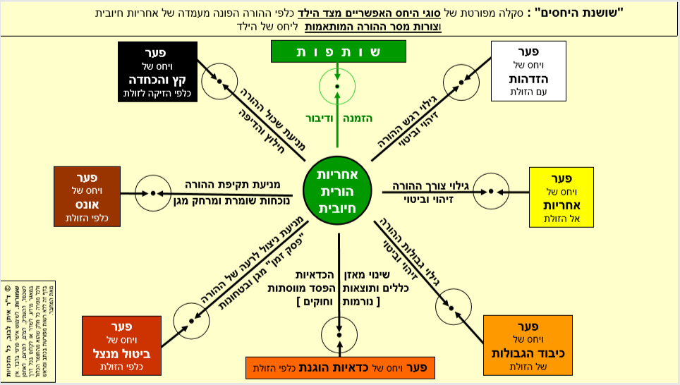

Slide 4
שלבים
זיהוי דפוס התנהגות
הגדרת הערך המגדל
זיהוי עמדת היחס
יצירת מסר מגדל תואם יחס

Slide 5
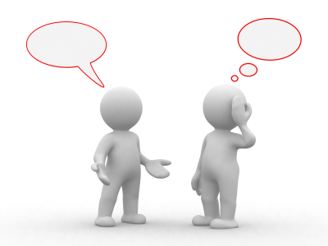
הפנייה המגדלת:
ערכית:
מקדמת ערך התפתחותי מיטיב
בהירה:
בהירת ערך, צורה, יחס
מכבדת:
לא תוקפת, לא שופטת ולא מוחקת – לא את הילד ולא את ההורה.
עצמית:
מגדירה את העצמי ולא את האחר. סובייקטיבית.
פרואקטיבית ולא ראקטיבית:
מכוונת לעתיד ולא תגובתית ("על קר", לא "על חם")

Slide 6
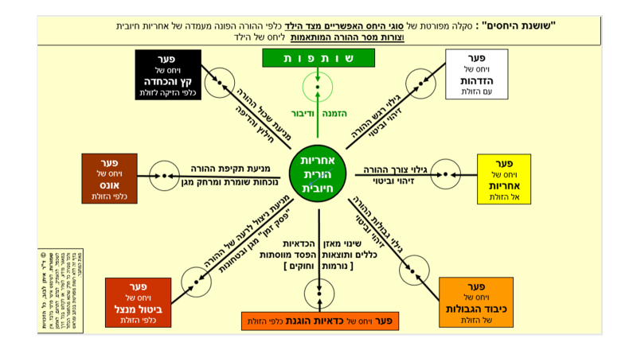
השפה המגדלת
ההורה
הגד
זיהוי אי הנחת
בירור הערך
פנייה מגדלת
זיהוי עמדת היחס
מסר מגדל תואם יחס
מתקיעות להתפתחות

Slide 7
כדאיות הוגנת

Slide 9
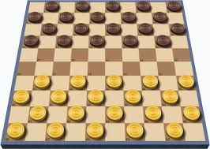
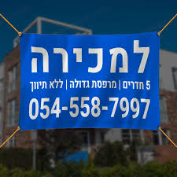
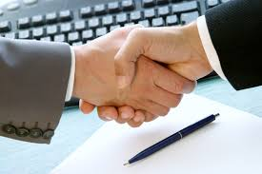
כדאיות הוגנת
הפנטזיה היא שתהיה הרמוניה במשפחה
אך לגיטימי שיהיו ניגודי אג'נדות בין הורים לילדים
זה אומר שיש שני סובייקטים עם אג'נדות נבדלות, ואף מתחרות
המשחק הוא הוגן, כל עוד יש כבוד הדדי והכרה בחוק ובמחוקק!

Slide 10
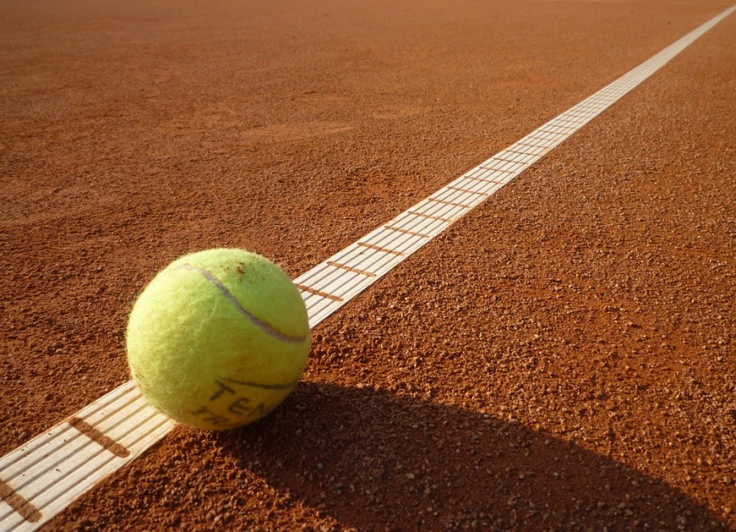
כדאיות הוגנת - חוק מגדל
דומה לחוקי משחק המגדירים בצורה ברורה וידועה מראש את הכללים והתוצאות לבחירות השונות של השחקנים.
חוקים ונורמות יוצרים עבור הילד סביבה מוסדרת וצפויה בה הוא יכול לבחור מה וכמה הוא רוצה להפסיד או לשלם עבור החלטותיו.
חוק מגדל אינו מטפל במה שקרה אלה במה שיקרה!!!
מטרתו של חוק מגדל להשיג את המטרה: לקדם את ההתפתחות התקינה של הילד.

Slide 11
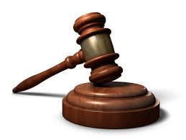
תרגיל
מה האתגרים העומדים בפני הורה שמנסה להשתמש בחוקים?
יש חוק אבל אין תוצאה מוגדרת
יש תוצאה מוגדרת אך אין אכיפה
יש אכיפה אך היא לא עקבית (תיאוריית הלמידה)
יש אכיפה אך היא מלווה בכעס, נקמנות ותוקפנות
יש כאב המתלווה להפסד ויש הורים המתקשים להכאיב, לאכזב ולתסכל את הילדים שלהם
יש הורים שמתקשים לקבוע חוקים כי מבחינתם, להגיע לכדאיות נחווה ככישלון.

Slide 12
חוק מגדל
1. חוק מגדל מתבסס על ערך התפתחותי מיטיב
2. לחוק מגדל – הפסד מגדל
3. אפשרות ליישם את החוק בפשטות ב - 100%
4. . מנוסח באופן חיובי - המטרה לכוון להצלחה!
5. מבחינת הגדל קיימת בחירה ידועה מראש
6. מבחינת המגדל ישנו מרחב המאפשר לשאת תהליך למידה. מרחב "לספוג גול".

Slide 13
עונש | הפסד מגדל
תכליתו ליצור בושה, אשם ופחד | תכליתו להסדיר ולווסת
מונע מכעס, נקמה | מונע מדאגה ורצון לקדם את האחר
נקבע באימפולסיביות | מתוכנן וידוע מראש
הגבלה או שלילה של האוטונומיה של הפרט | ביטוי לאוטונומיה של המגדל
מתייחס לעבר | מתייחס לעתיד
נאמר תוך כדי הקונפליקט "להכות בברזל כהוא חם" | לא נאמר בזמן ההתרחשות "להכות בברזל שהוא קר"
מנוסח במונחים שליליים | מנוסח במונחים חיוביים

Slide 14
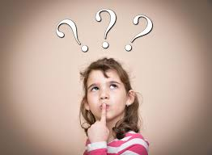
בנק הפסדים
מגע פיזי (חיבוק/ נשיקה)
נוכחות פיזית
התחשבות
הנאה משותפת
ליווי לפי בקשה
עיצוב שיער
צחוקים והומור
ארוחות חגיגיות
אירוח
הקראת סיפור
דמי כיס
שירותי הסעות
שירותי השכמה
בילוי משותף
הקשבה
טקס השכבה
בישולים מיוחדים
מימון סלולרי/אינטרנט
עזרה בשיעורי הבית
פנייה לגורמי חוץ (מורה, מוכר)
קניות
מימון חוגים
הגשת אוכל

Slide 15
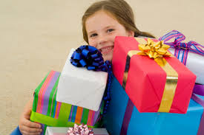
למה לא פרסים???
פרס - מתאים לשימוש במצבים של שותפות
במצבי קונפליקט הפרס מעביר מסרים מבלבלים

Slide 16
תרגול - סיטואציה 1
עומר בן 3 מגיב בבכי בכל פעם שמבקש שירימו אותו ולא נענה. במידה ולא נענה גם כשבוכה - הבכי מתגבר והופך עד מהרה להתקף זעם.
1. מהו הערך המגדל?
2. נסחו מסר מגדל בעמדת התחשבות
3. נסחו חוק ותוצאה בעמדת כדאיות

Slide 17
תרגול - סיטואציה 2
יונתן, בן 5, מרבה להציק לענבל אחותו בת ה-9 בעיקר כאשר מגיעות אליה חברות. הוא נכנס לחדר בו הן משחקות, מתערב ונוגע במשחקים גם כאשר הן מבקשות ממנו לצאת. תוך רגע נוצרת מהומה של מריבה ויש קושי רב להחזיר את השקט לזירה
1. מהו הערך המגדל?
2. נסחו מסר מגדל בעמדת התחשבות
3. נסחו חוק ותוצאה בעמדת כדאיות

Slide 18
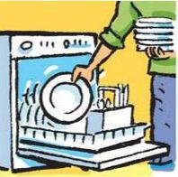
תרגול - סיטואציה 3
ילדי משפחת כהן משתתפים במטלות הבית. לכל ילד יש יומיים בהם הוא מפנה ומעמיס את המדיח. טל, בת 12, מרבה לשכוח, לדבריה, את תורנות המדיח. כשמזכירים לה אומרת שתעשה זאת מאוחר יותר. עד שמגיעה שעת השינה, ואז אומרת שהיא חייבת כבר ללכת לישון ומבקשת מההורים לוותר לה. כשההורים לא מוכנים לוותר לה, היא מבצעת את המטלה תוך תלונות וכעס.
1. מהו הערך המגדל?
2. נסחו מסר מגדל בעמדת התחשבות
3. נסחו חוק ותוצאה בעמדת כדאיות

Slide 19
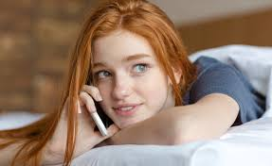
תרגול - סיטואציה 4
מרב, בת 16, נערה נבונה, פעילה חברתית, מתקשה לנהל את הזמן ולעמוד במשימותיה הלימודיות. מבלה שעות ארוכות ביום בטלפון הנייד
1. מהו הערך המגדל?
2. נסחו מסר מגדל בעמדת התחשבות
3. נסחו חוק ותוצאה בעמדת כדאיות

